Slide 1
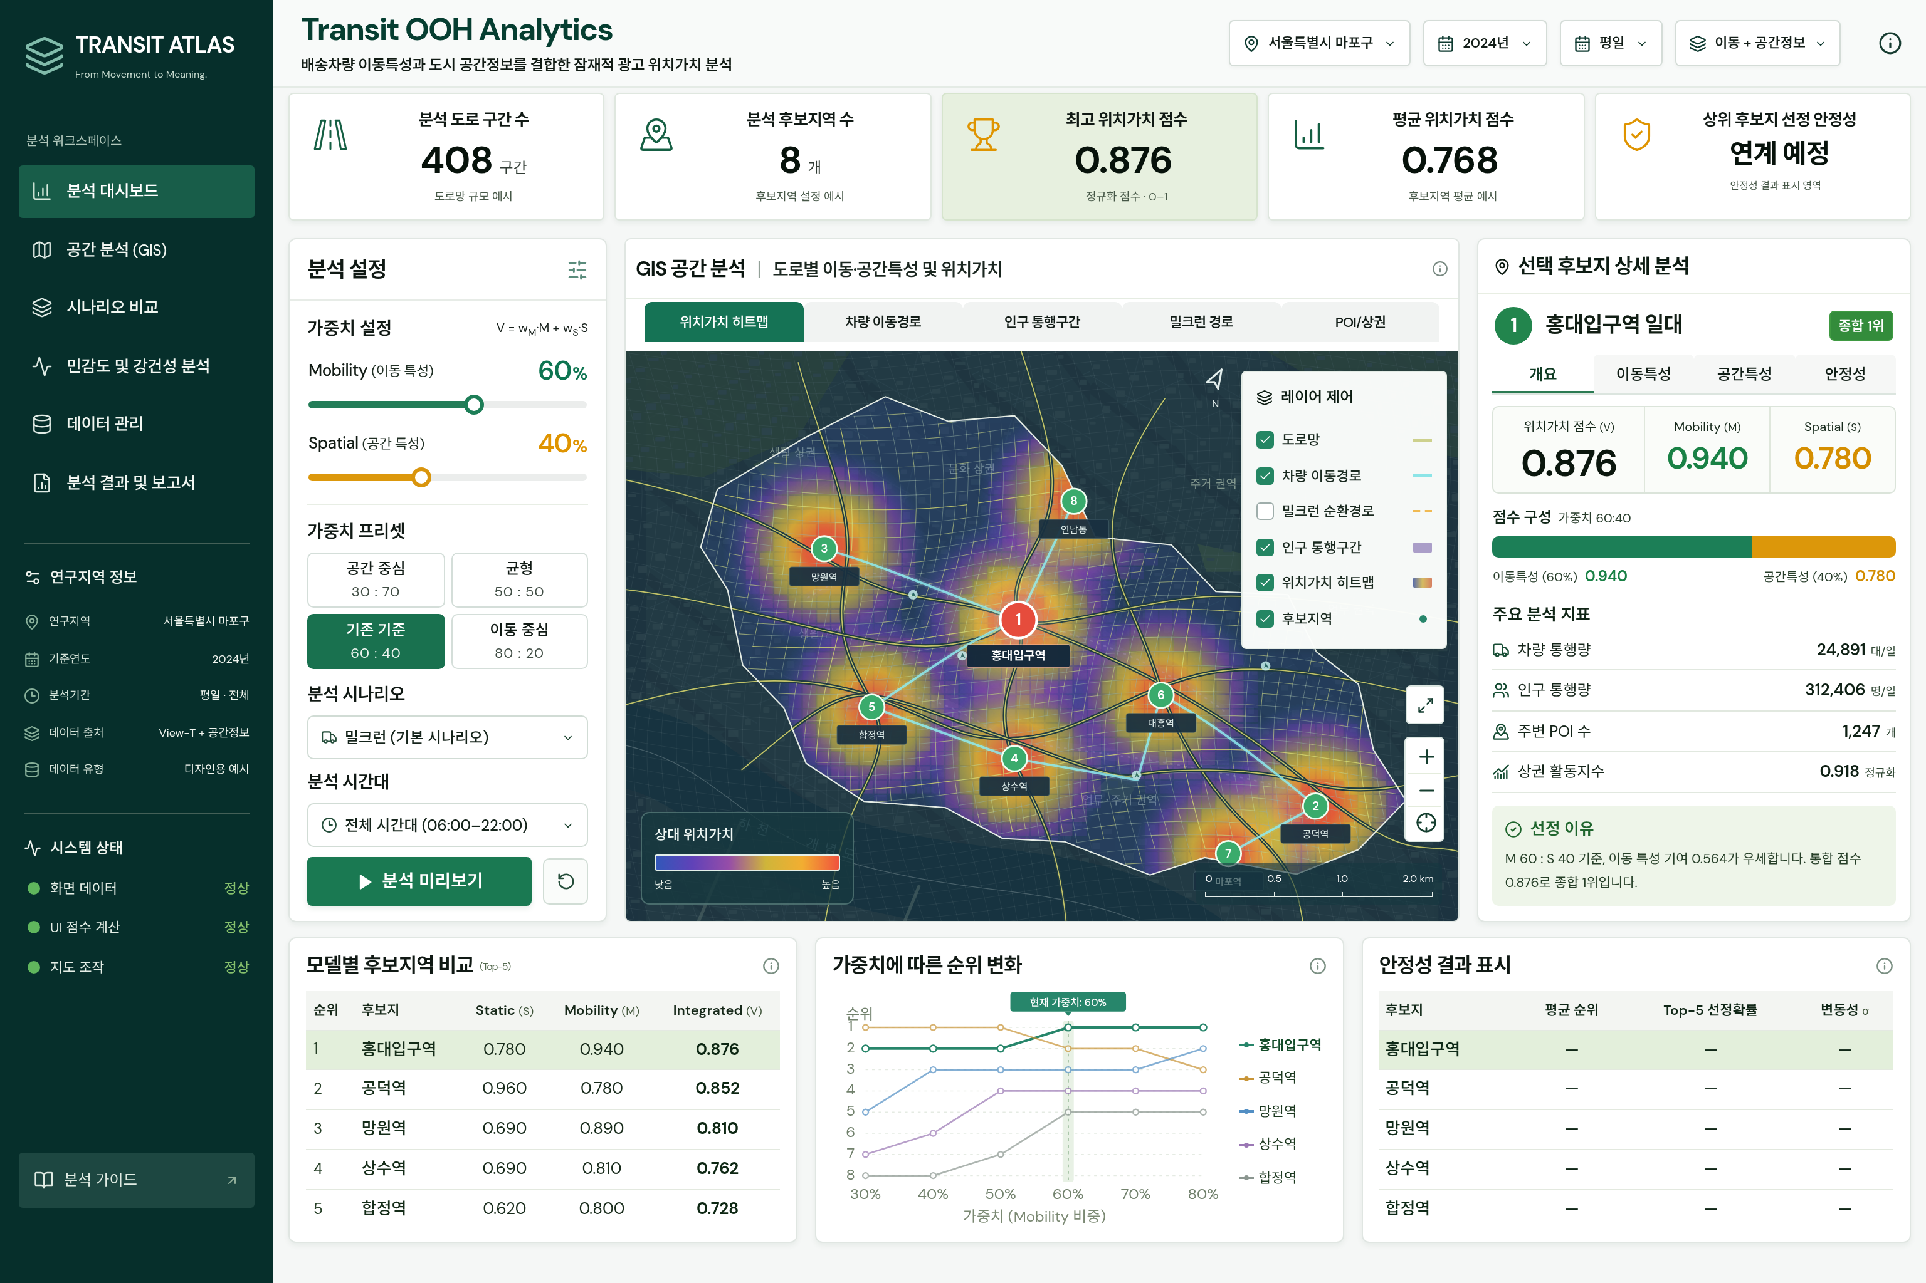
CAPSTONE DESIGN II · IMPLEMENTATION REPORT
구현 구조에서 기능 시연까지
TRANSIT ATLAS
이동정보와 공간정보를 하나의 분석 화면으로 연결
배송차량 이동 기반
위치가치 분석 시스템
구현 현황 및 주요 기능
라스트마일 배송차량 위치 데이터를 활용한
가치 분석 시스템 설계 및 구현
— Transit OOH 광고 적용 사례
명지대학교 | 산업공학 · 정보통신공학
가중치 기반 평가
GIS 공간 탐색
후보지역 비교
Choi Jun-Su · Lee Seo-Jin · Lee Hye-Jun
01 / 10
Notes:
발표 시간: 20초
발표 멘트
안녕하세요. TRANSIT ATLAS의 구현 현황을 발표하겠습니다. 저희는 배송차량의 이동특성과 도시 공간정보를 결합해 잠재적 광고 위치가치를 비교하는 시스템을 개발하고 있습니다. 오늘은 연구배경보다 구현 구조, 실제 화면, 주요 기능의 연결과 후속 개발을 중심으로 보고드리겠습니다.

Slide 2
01 / SYSTEM CONCEPT
이동특성과 공간정보를 결합한 후보지역 평가
차량이 어떻게 움직였는지와 해당 공간이 어떤 특성을 갖는지를 함께 살펴봅니다.
M
이동특성
S
공간특성
위치가치 평가
후보지역 비교
방문 빈도
인구 흐름
V = αM + (1−α)S
정차·체류
주변 POI
점수 · 순위
구성 근거
조건별 변화
경로 반복성
상권 활동
가중치로 관점 조절
구현 목표 | 입력 조건을 바꾸고, 후보지 간 의사결정 차이를 한 화면에서 확인
TRANSIT ATLAS / CAPSTONE DESIGN II
02 / 10
Notes:
발표 시간: 45초
발표 멘트
시스템의 기본 개념은 두 종류의 정보를 하나의 평가 흐름으로 결합하는 것입니다. 이동특성 M은 방문 빈도와 정차·체류, 경로 반복성을 나타냅니다. 공간특성 S는 인구 흐름, 주변 시설, 상권 활동과 연결됩니다. 두 점수에 가중치를 적용한 값이 위치가치 V입니다. 사용자는 가중치를 조절하면서 점수뿐 아니라 순위와 선정 근거가 어떻게 달라지는지 확인할 수 있습니다. 이번 구현에서는 이 입력, 평가, 비교의 흐름을 하나의 인터페이스로 연결했습니다.

Slide 3
02 / IMPLEMENTATION ARCHITECTURE
입력부터 화면 갱신까지 연결한 구현 구조
브라우저 내부의 데이터·계산·공통 상태가 지도와 분석 패널을 함께 갱신합니다.
01
02
03
04
입력 데이터
가중치 계산
정렬·집계
화면 갱신
후보지 ID · M/S 점수
표시 좌표 · 활동 지표
M/S 합계 100% 유지
V = αM + (1−α)S
후보지 순위
최고·평균 위치가치
지도 · KPI · 비교표
후보지 상세 · 민감도
공통 선택 상태
후보지 ID를 기준으로 지도 마커·상세 패널·비교표의 강조 상태를 동기화
가중치 변경 시 같은 계산 결과를 사용해 점수와 순위의 일관성을 유지
React · Vite
SVG 지도·차트
단일 HTML 실행 지원
TRANSIT ATLAS / CAPSTONE DESIGN II
03 / 10
Notes:
발표 시간: 55초
발표 멘트
구현 구조는 입력 데이터, 가중치 계산, 정렬과 집계, 화면 갱신의 네 단계입니다. 현재 후보지 입력은 기능 동작을 확인할 수 있도록 구성되어 있고, 화면마다 숫자를 따로 넣는 대신 공통 계산 결과를 사용하도록 했습니다. 가중치를 조절하면 위치가치를 다시 계산하고 같은 결과에서 후보지 순위와 KPI를 만듭니다. 후보지를 선택할 때는 ID를 공통 상태로 관리해 지도 마커, 비교표, 상세 패널의 선택을 일치시킵니다. React와 Vite를 활용했으며 지도와 차트는 SVG로 구성했습니다. 코드와 폰트를 포함한 단일 HTML로도 실행할 수 있습니다.
진행 메모
기존 Python 연구 코드와 API를 수정하거나 호출하지 않은 구조임을 질문 시 설명한다.

Slide 4
03 / INTEGRATED DASHBOARD
통합 분석 대시보드 구현
01
분석 조건
지역·기간·시나리오와
M/S 가중치 설정
1
2
3
02
GIS 공간 탐색
모드·레이어를 나눠
지도와 후보지를 탐색
03
후보지 상세
점수 구성·활동 지표와
선정 근거 확인
4
04
비교 분석
모델별 점수와
가중치별 순위 비교
TRANSIT ATLAS / CAPSTONE DESIGN II
구현 화면 · 기능 확인용 입력 기준
04 / 10
Notes:
발표 시간: 60초
발표 멘트
전체 화면은 네 영역으로 구성했습니다. 첫째, 왼쪽 분석 조건에서 지역과 시간 조건, 가중치를 설정합니다. 둘째, 중앙 GIS 영역에서 이동 경로와 공간 특성을 레이어별로 확인합니다. 셋째, 오른쪽 상세 패널에서 선택 후보지의 점수 구성과 지표를 봅니다. 넷째, 하단에서 모델별 후보지 비교와 가중치에 따른 순위 변화를 확인합니다. 상단 KPI도 같은 입력과 계산 결과에 연결되어 있습니다. 이번 구현의 핵심은 여러 화면을 따로 만드는 것이 아니라, 조건 변경과 후보지 선택이 분석 화면 전체에 일관되게 반영되도록 한 것입니다.
진행 메모
화면 번호 1→2→3→4 순서로 포인터를 이동한다. 도로 구간 수를 실측 도로 분석 실행 개수로 설명하지 않는다. 안정성 결과 영역은 통계 모델 연계를 위한 표시 구조이다.

Slide 5
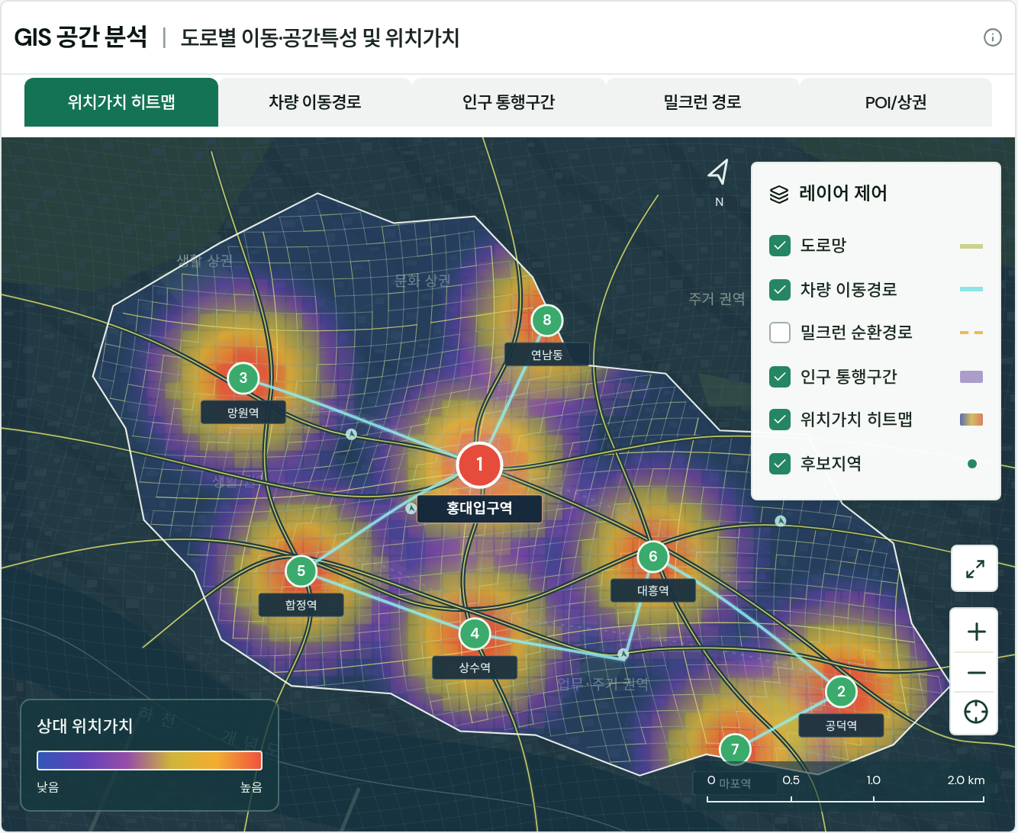
04 / SPATIAL INTERACTION
GIS 공간 시각화와 레이어 제어
1
레이어 분리
도로망 · 차량 이동 · 밀크런 경로
인구 통행 · 위치가치 · POI
2
표시 상태 제어
체크박스와 지도 모드를 바꾸면
해당 시각화가 실제로 표시·숨김
3
후보지역 선택
마커 선택 → 상세 정보 변경
지도·비교표의 강조 상태 동기화
TRANSIT ATLAS / CAPSTONE DESIGN II
직접 구성한 공간 개념도 · 실제 도로망 연계는 후속 개발
05 / 10
Notes:
발표 시간: 60초
발표 멘트
GIS 공간 시각화는 단순한 배경 이미지가 아니라 조작 가능한 컴포넌트로 구현했습니다. 도로망, 차량 이동경로, 밀크런 경로, 인구 통행, 위치가치와 시설 정보를 나눠 표시합니다. 사용자가 체크박스를 조작하면 해당 레이어가 실제로 보이거나 숨겨집니다. 상단 지도 모드를 바꾸면 살펴볼 정보에 집중할 수도 있습니다. 후보지역 마커를 선택하면 오른쪽 상세 정보와 비교표의 강조가 함께 바뀝니다. 확대와 축소, 이동, 전체화면도 지원합니다. 현재 공간 표현은 직접 구성한 개념도이며, 실제 도로 좌표와 차량 GPS의 연결은 다음 개발 단계에서 진행합니다.
진행 메모
지도 레이어를 한두 개 껐다가 다시 켜는 장면을 약 10초 동안 짚는다. 축척을 실제 거리 측정 기능으로 설명하지 않는다.

Slide 6


05 / WEIGHTED LOCATION VALUE
가중치 변화가 후보지 선택을 바꾸는 과정
동일한 후보지 입력을 유지하고 이동·공간 가중치만 변경합니다.
M : S 60 : 40
M : S 30 : 70
이동 특성에 더 높은 비중
공간 특성에 더 높은 비중
1
홍대입구역
0.876
1
공덕역
0.906
2위 공덕역
0.852
2위 홍대입구역
0.828
0.60 × 0.940 + 0.40 × 0.780 = 0.876
0.30 × 0.780 + 0.70 × 0.960 = 0.906
시연 20초 | 60:40 확인 → 30:70 전환 → 1위 후보 변경 확인 → 기본값 복원
TRANSIT ATLAS / CAPSTONE DESIGN II
화면 동작 확인용 입력에 대한 프런트엔드 계산 사례
06 / 10
Notes:
발표 시간: 80초
발표 멘트
가중치 기반 위치가치 평가를 구현한 화면입니다. 기능 확인용 입력에서 홍대입구역은 이동 점수 0.940, 공간 점수 0.780을 갖습니다. 60대40을 적용하면 0.876점으로 1위가 됩니다. 공간 점수가 높은 공덕역은 같은 조건에서 0.852점입니다. 가중치를 30대70으로 바꾸면 공덕역이 0.906점으로 1위가 되고, 홍대입구역은 0.828점으로 바뀝니다. 이때 점수만 바뀌는 것이 아니라 지도 순위, KPI, 비교표, 상세 패널이 함께 갱신됩니다. 중요한 점은 특정 지역이 항상 좋다고 결론내리는 대신, 평가 관점을 바꿨을 때 후보지 선정이 어떻게 달라지는지 확인할 수 있다는 것입니다. 지금 약 20초 동안 직접 변경해 보겠습니다.
진행 메모
총80초 중 약20초는 라이브 시연에 배정. 발표 전에 HTML을 Chrome/Edge에서 열어 기본60:40, 선택 홍대입구로 둔다. Alt+Tab → 공간 중심30:70 선택 → 공덕역1위와0.906 확인 → 기존 기준60:40 복원 → PPT로 복귀. 시연이 어려우면 이 슬라이드의 두 상태를 비교한다. 값은 실제 광고 효과나 수익의 검증 결과가 아니다.

Slide 7
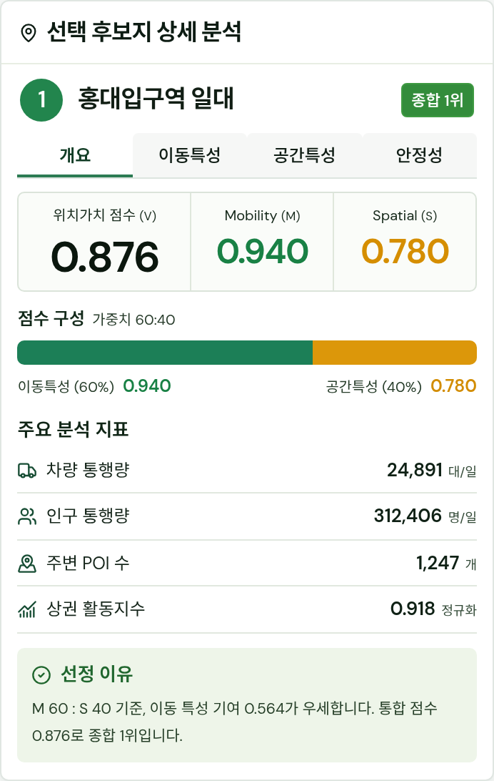
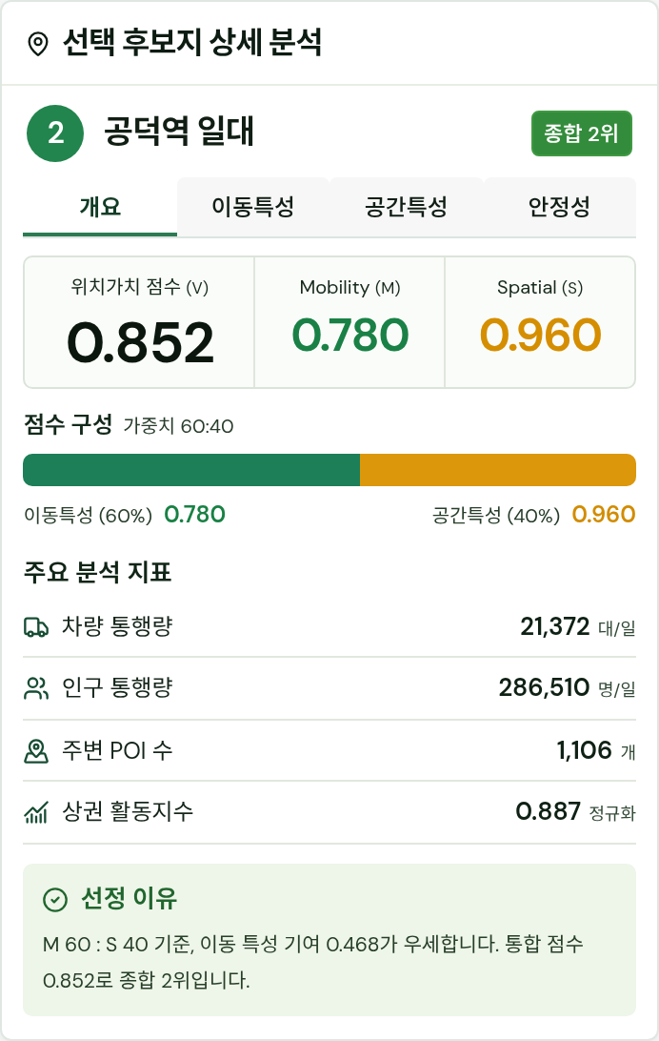
06 / CANDIDATE DETAILS
후보지역별 점수 구성과 선정 근거 확인
후보지 ID를 공유해 마커·표·상세 정보의 선택 상태를 일치시킵니다.
홍대입구역 선택
공덕역 선택
개요
종합 점수와 가중 기여도
이동특성
통행량·반복성·시간대 분포
공간특성
인구·시설·상권 지표
안정성
가중치별 순위와 결과 표시
TRANSIT ATLAS / CAPSTONE DESIGN II
동일한 M:S=60:40 조건 · 기능 확인용 입력
07 / 10
Notes:
발표 시간: 55초
발표 멘트
이번에는 후보지역 상세 분석 기능입니다. 홍대입구역과 공덕역을 선택하면 이름, 현재 순위, 위치가치와 입력 지표가 선택한 후보지에 맞게 바뀝니다. 개요 탭에서는 종합 점수와 이동·공간 점수의 가중 기여를 보여줍니다. 이동특성 탭은 통행량과 경로 반복성, 시간대 분포를 나누어 보여주고, 공간특성 탭은 인구와 시설, 상권 지표를 정리합니다. 안정성 탭은 가중치별 순위와 향후 분석 결과를 표시할 영역입니다. 정보를 한 화면에 모두 넣는 대신 탭으로 구분하여, 사용자가 어떤 지표 때문에 선택 결과가 달라졌는지 단계적으로 확인하도록 구성했습니다.

Slide 8
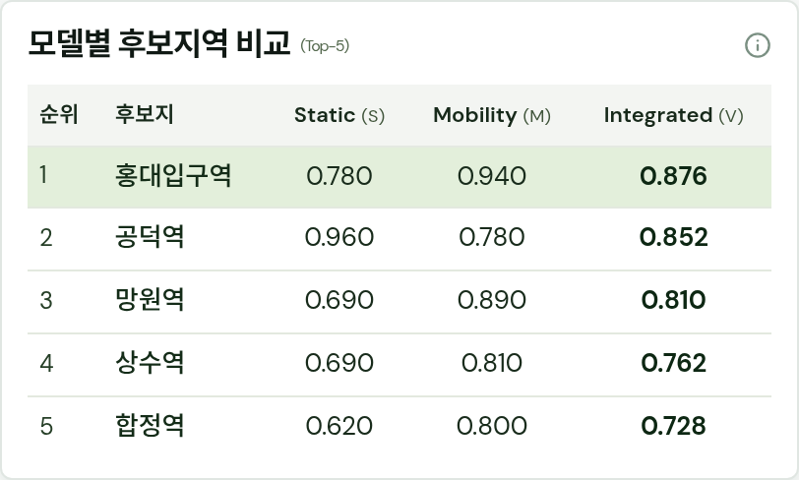
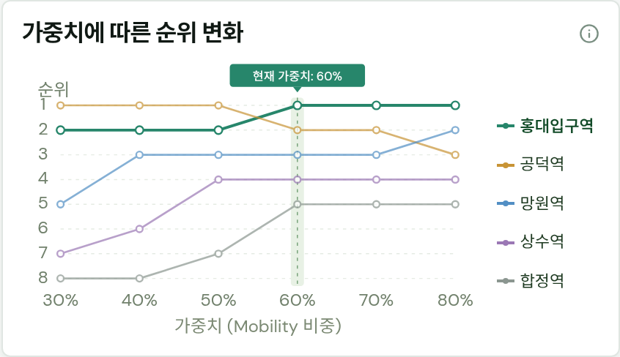
07 / COMPARISON & SENSITIVITY
모델 비교와 민감도 시각화 구현
Static = 공간 단독 S
Mobility = 이동 M
Integrated = αM + (1−α)S
안정성 결과 표시
평균 순위 · Top-K 선정확률 · 순위 변동성 → 재표본추출 계산 연계 단계
TRANSIT ATLAS / CAPSTONE DESIGN II
순위 변화는 가중합 계산 기준 · Bootstrap은 결과 표시 구조 구현
08 / 10
Notes:
발표 시간: 70초
발표 멘트
모델 비교에서는 기준을 명확히 했습니다. 현재 Static은 공간 점수 S만 사용하는 기준 모델이고, Mobility는 이동 점수 M, Integrated는 현재 가중치의 결합 점수입니다. 같은 후보 집합에서 세 값을 나란히 비교할 수 있습니다. 오른쪽 민감도 그래프는 이동 가중치에 따른 실제 후보 순위 변화를 표시합니다. 현재 가중치는 기준선으로 강조하고, 마우스나 키보드로 조건별 순위를 확인할 수 있습니다. 슬라이더는 5퍼센트포인트 단위로 움직이며, 현재 조건도 그래프 계산 지점에 포함합니다. 하단의 안정성 영역은 평균 순위와 Top-K 선정확률, 순위 변동성을 담을 결과 표시 구조를 구현했습니다. Bootstrap 재표본추출 계산은 모델 연계 및 검증 단계에서 수행할 계획입니다.
진행 메모
비교표의 Static과 Spatial을 서로 다른 검증 모델로 설명하지 않는다. Bootstrap 선정확률 숫자를 실험 결과로 제시하지 않는다.

Slide 9
08 / VERIFICATION & SCOPE
구현 결과 점검과 후속 연계 범위
완료한 화면 동작과 실제 분석을 위해 이어갈 과제를 구분했습니다.
구현·점검 완료
후속 연계
브라우저 정상 실행
실제 원천자료 연결
개발 서버·단일 HTML 화면 구동
View-T·인구 통행·POI·운행정보
계산·순위 일관성
좌표 기반 GIS 적용
가중합·집계·정렬 단위 검증
실제 도로망·행정 경계·GPS 궤적
화면 상호작용
연구 모델 비교
지도·탭·선택 상태·내보내기 점검
동일 자료·동일 조건의 비교 실험
기존 코드 보존
안정성 검증
분석 코드·테스트·공개자료 해시 확인
재표본추출·순위 변동·선정확률 산출
현재 성과 | 조건 변경부터 후보지 비교까지 이어지는 프런트엔드 분석 흐름을 구현
TRANSIT ATLAS / CAPSTONE DESIGN II
09 / 10
Notes:
발표 시간: 65초
발표 멘트
구현 결과는 화면 동작과 계산의 일관성을 중심으로 점검했습니다. 개발 서버와 브라우저에서 정상 실행을 확인했고, 별도 HTML에서도 조작할 수 있도록 구성했습니다. 프런트엔드 가중합과 정렬, 집계에 대해 단위 검증을 수행했고, 지도와 탭, 선택 상태 연동, 내보내기와 화면 오류도 점검했습니다. 기존 분석 코드와 데이터 파일은 보존했습니다. 다음 단계에서는 실제 View-T와 인구·POI, 운행정보를 연결하고 실제 도로 좌표와 GPS로 지도를 고도화해야 합니다. 또한 동일한 자료와 조건에서 연구 모델을 비교하고 안정성을 계산해야 합니다. 이번 단계의 성과는 이러한 분석을 연결할 수 있는 사용자 흐름과 실행 인터페이스를 완성했다는 데 있습니다.
진행 메모
질문 대응: 현재 점수 사례는 기능 검증용 입력의 계산 결과다. 실측 교통 분석·광고 성과 검증까지 완료한 것은 아니다. 단위 검증6개와 UI점검12개 묶음의 범위는 화면 동작과 시연 계산이다.

Slide 10
09 / NEXT DEVELOPMENT
실제 자료와 검증을 연결하는 후속 개발
화면의 완성도를 넘어 데이터 기반 의사결정 지원 시스템으로 확장합니다.
01
02
03
04
현재 구현
데이터·GIS 연계
모델·안정성 검증
통합 시스템
입력·계산·선택·화면
연동 흐름 구현
원천자료 단위·시간 정합
실제 도로·GPS 좌표 적용
동일 조건 모델 비교
민감도·재표본추출 검증
운행조건과 분석 결과
보고·의사결정 과정 연결
브라우저 기능 점검
자료 품질 확인
평가 지표 확인
통합 테스트
이동정보를 읽고, 공간의 가치를 비교하는 의사결정 지원 시스템
From Movement to Meaning.
TRANSIT ATLAS / CAPSTONE DESIGN II
10 / 10
Notes:
발표 시간: 55초
발표 멘트
후속 개발은 자료 연결, 모델 검증, 통합 테스트 순서로 진행하겠습니다. 먼저 원천자료의 단위와 시간 범위를 맞추고 실제 도로와 차량 GPS를 공간적으로 연결하겠습니다. 그다음 동일한 자료에서 공간 단독, 이동 단독, 통합 모델을 비교하고 가중치 민감도와 재표본추출 기반 안정성을 검증하겠습니다. 마지막으로 분석 결과와 보고 과정이 실제 사용 흐름에서 이어지는지 통합 테스트를 진행하겠습니다. 최종 목표는 지도를 보기 좋게 보여주는 데서 끝나지 않고, 기존 이동정보를 활용해 후보지역의 가치를 비교하는 데이터 기반 의사결정 지원 시스템을 완성하는 것입니다. 감사합니다.

